Slide 1
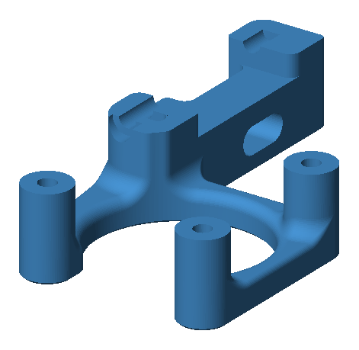
RSI × MESH2CAD / 问题定义
从三角网格，到可编辑的几何程序
基于 RSI 的 Mesh2CAD：用执行反馈与经验记忆，搜索几何构造过程
输入：STL / OBJ 三角网格
输出：参数化 CSG 树 + STL
选择基元与布尔关系
拟合位置、旋转和尺寸
执行、验证、修改几何程序
→
六类基元 × 并 / 差 / 交
目标：几何准确、结构简洁、结果可复现
当前输出不含 STEP / 原始 CAD 时间线
示例：Voron 电机支架的真实 mesh
核心问题：固定模型参数，能否通过课程练习和记忆改善 mesh → CSG 重建？
阶段性研究汇报 · 2026.10.10 · 数值来自本地实验，非标准榜单成绩
01 / 06
Notes:
定位：当前实现是 mesh 到隐式 CSG 的阶段性原型，并非完整工业 CAD 历史恢复。问题是研究问题，不是已证明结论。输入示例为 mesh_to_implicit_primitives/data/meshes/Voron_X_Motor_Mount_A.stl。现有六类基元：box、sphere、cylinder、cone/frustum、torus、capsule。产物为 JSON CSG 和原坐标系 STL。

Slide 2
RSI × MESH2CAD / 相关工作
几何表示、代码生成与经验学习，是三条互补路线
本项目探索 RSI 在几何重建中的适配；尚未与这些方法进行同条件定量比较
UCSG-Net [1]
CSG 表示
学习基元参数和布尔树结构；不依赖完整树监督。
CAD-Recode [2]
CAD 代码生成
点云 → Python 草图 / 拉伸程序；使用训练后的模型。
StepCAD [3]
几何引导搜索
目标及中间几何条件下生成动作，用 IoU 引导程序搜索。
RSIAgent [4]
经验与记忆
课程、执行和验证形成闭环；冻结记忆后复用，不更新权重。
本项目：复用 RSI 调度框架，新增 CSG 工具、合成几何课程和独立数值验证
[1] Kania · arXiv:2006.09102
[2] Rukhovich et al. · arXiv:2412.14042
[3] Nehme & Ahmed · arXiv:2610.03799
[4] Zhu et al. · arXiv:2609.15364
阶段性研究汇报 · 2026.10.10 · 数值来自本地实验，非标准榜单成绩
02 / 06
Notes:
[1] UCSG-Net — Unsupervised Discovering of Constructive Solid Geometry Tree. Kania, Zięba & Kajdanowicz, NeurIPS 2020. https://arxiv.org/abs/2006.09102 DOI: 10.48550/arXiv.2006.09102
[2] CAD-Recode: Reverse Engineering CAD Code from Point Clouds. Rukhovich et al., ICCV 2025. https://arxiv.org/abs/2412.14042 DOI: 10.48550/arXiv.2412.14042
[3] StepCAD: Mesh-to-CAD Code Generation via LLM Policy and Geometry-Guided Search. Nehme & Ahmed, arXiv 2026. https://arxiv.org/abs/2610.03799 DOI: 10.48550/arXiv.2610.03799
[4] RSIAgent: Autonomous Exploration for Recursive Self-improvement in New Environments. Zhu et al., arXiv 2026. https://arxiv.org/abs/2609.15364 DOI: 10.48550/arXiv.2609.15364
核对日期：2026-10-10。来源为官方 arXiv 摘要及 RSIAgent 上游 README。这里只比较研究路线，不搬用论文分数作为本项目结果；StepCAD 为预印本。

Slide 3
RSI × MESH2CAD / 方法流程
先广泛练习，再针对目标学习，最后冻结记忆重建
Curriculum 设计练习 · Actor 写程序并执行 · Verifier 独立检查结果 [4]
01
02
03
BRS：广泛探索
DRS：目标驱动
冻结记忆与评估
合成多样几何练习
最多 8 项，并行 2 项
同一初始记忆 → 独立验证
原 Actor 按顺序整理经验
→
重建当前目标 → 验证
若有缺陷，补充针对性练习
更新记忆后由新 Actor 再试
当前最多 4 个目标周期
→
新 Actor / 新执行环境
记忆只读，最多 3 次修订
先完成工作阶段验证
再运行独立最终评分
记忆：文本笔记与脚本，不更新模型权重
每个 case 独立学习，不共享前例记忆
执行：Docker 中分析 / 优化 / 导出 mesh
模型：azure/gpt-5.6-sol，角色上下文隔离
当前验证：64³ IoU ≥ 0.95 + 表面 P95 ≤ 对角线的 1% + 网格闭合
阶段性研究汇报 · 2026.10.10 · 数值来自本地实验，非标准榜单成绩
03 / 06
Notes:
实现证据：rsi_mesh/pipeline.py、runtime.py 和 configs/rsi_standard.yaml。调用上游 evolve_parallel_phase1、run_self_evolving_loop、core.loop.run_attempt。课程 Actor 只见合成 mesh，不见生成树。Verifier 不读取 Actor 记忆，但各角色使用同一模型，因此不是跨模型独立性。最终评分为96³，保留48³历史口径。所有案例学习预算2小时、最终30分钟。来源 [4] https://arxiv.org/abs/2609.15364

Slide 4
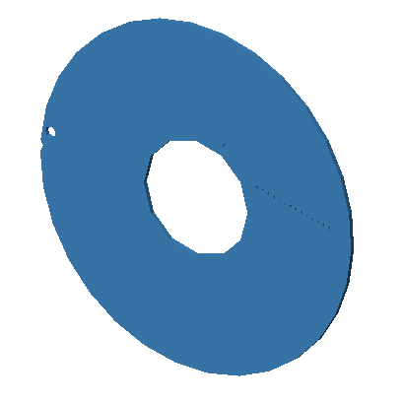
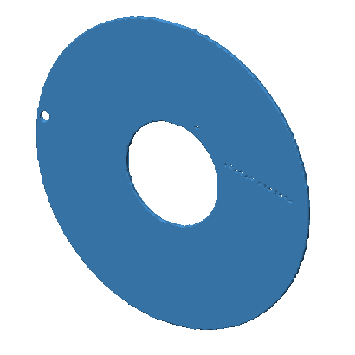
RSI × MESH2CAD / 实验结果 · 九例
9 个样例中，7 个完成全流程并通过最终几何门槛
Fusion360 Gallery 项目内选取样例：easy / medium / hard 各 3 个，单次运行
7 / 9
3 / 3
$32.52
全流程完成并达标
hard 样例达标
九例模型费用估算
最终 IoU（96³）与基元数
hard_109857：22 个基元，IoU 0.9839
样例
IoU
基元数
easy_110956
0.9992
2
medium_132948
0.9892
2
medium_140224
0.9882
9
medium_62111
0.9930
4
hard_109857
0.9839
22
hard_138244
0.9546
4
hard_96174
0.9932
9
输入 mesh
重建 mesh
两例中断：easy_129012 网格导出不闭合；easy_23853 最终阶段遇到服务 502/503。
结果显示流程可行；尚无同预算无 RSI 对照，不能据此认定 RSI 带来提升。
阶段性研究汇报 · 2026.10.10 · 数值来自本地实验，非标准榜单成绩
04 / 06
Notes:
数据来源：rsi_runs/standard_9_20261009_trial01/cases/*/result.json 和 usage.jsonl。7个completed案例的96³ IoU均>=0.95且表面P95/对角线<=0.01。两例无最终分数，不能从分母剔除。选择性展示hard_109857是案例可视化，不是最佳整体质量证明。九例共11,756,251 tokens，官方标准价估算32.520142美元，含中断案例的已记录用量。

Slide 5
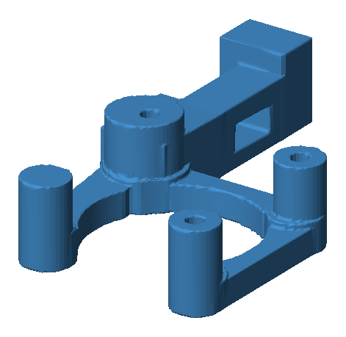
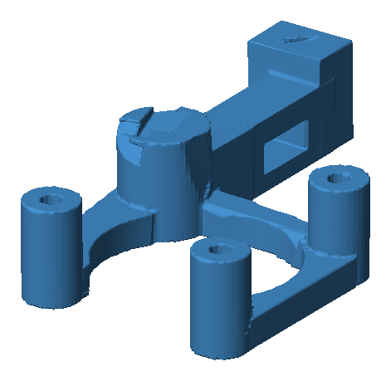
RSI × MESH2CAD / 实验结果 · Voron
提高上限，未充分转化为更细的几何表达
同一 STL；两轮独立学习。两轮 64³ 验证均 PASS，但最终 96³ IoU 均 < 0.95
输入 mesh
上限 24：实际 20 个基元
上限 48：实际 22 个基元
指标
上限 24
上限 48
IoU 仅增加 0.0063，P95 略变差
可见缺陷：漏孔、圆角与连接处近似
实际 22 个基元仍低于原上限 24
不能把两轮变化直接归因于容量增加
最终 IoU 96³
0.9367
0.9430
P95 / 对角线
0.488%
0.549%
耗时（分钟）
84.8
76.0
估算费用
$6.69
$6.05
阶段性研究汇报 · 2026.10.10 · 数值来自本地实验，非标准榜单成绩
05 / 06
Notes:
数据来源：voron_motor_mount_trial01 与 voron_motor_mount_48_trial01 的 final/metrics.json、result.json 和 usage.jsonl。精确96³ IoU分别0.9367009335、0.9430131174，差0.0063121839。上限48实验树深也从12增加到16；课程和采样执行轨迹不同，无因果消融结论。单一斜视仅辅助展示，完整多视角比较见原报告。第一轮4,175,668 tokens，估算6.688496美元；第二轮3,470,814 tokens，估算6.046386美元。

Slide 6
RSI × MESH2CAD / 未来计划
下一步：让验证反馈真正约束功能性细节
以下为待实施方案，当前已暂停新实验；不将计划写成已取得的结果
01
统一验证与最终口径
02
从整体误差到局部缺陷
修复写死的 64³ 验证
采用多分辨率 / 偏移采样
分别记录工作 PASS 与最终达标
检测孔洞、连通性和截面差异
定位缺失 / 多余材料
用实体图与剖面辅助反馈
03
增强表达与针对性课程
04
验证 RSI 的实际收益
探索圆角基元与平滑连接
围绕未通过的细节补学
保留最佳候选，避免修改退化
同表示 / 同预算：有无 RSI 对照
BRS、DRS、记忆消融与重复运行
同时报告精度、成功率和 cost
已完成三次实验：19.40M token，模型费用合计估算 $45.26；后续运行另行启动
费用为公开标准价估算，非网关账单；不含机器费用及未返回用量的失败请求。[价格来源见备注]
阶段性研究汇报 · 2026.10.10 · 数值来自本地实验，非标准榜单成绩
06 / 06
Notes:
未来计划源自本次项目讨论，用户随后明确暂停新实验。尚未实现圆角基元、新细节检查和预算扩展。收费来源：https://developers.openai.com/api/docs/models/gpt-5.6-sol ，查询2026-10-10。每百万token普通输入4美元、缓存读0.40美元、缓存写5美元、输出20美元；推理已计入输出。三次已完成实验总计19,402,733 tokens，估算45.2550228美元。此处不包含预检、合成验收及开发调用。PPT由academic-research-suite的证据核查与可视化原则整理；未运行跨模型审稿。

